Slide 1


WORKSHOP
DE GITHUB

Slide 2

Paloma Simões
Desenvolvedora front-end e uma das coordenadoras da comunidade Nerdzão/Nerdgirlz. Por meio de suas experiências e habilidades, tem como objetivo auxiliar as pessoas que estão ingressando na área de tecnologia e tornar o processo de aprendizagem um pouco mais facilitador e criativo. Apoia e incentiva de forma assídua a inclusão e participação de cada vez mais mulheres nessa área. Gosta de ler, dançar, se aventurar descobrindo alguma habilidade nova e estudar nas horas vagas.

Slide 3


Slide 4
Sobre o Git
Sistema de controle de versões de arquivos;
Criado por Linus Torvalds, em 2005;
Várias pessoas podem trabalhar simultaneamente em um projeto;
Éum sistema distribuído.

Slide 5
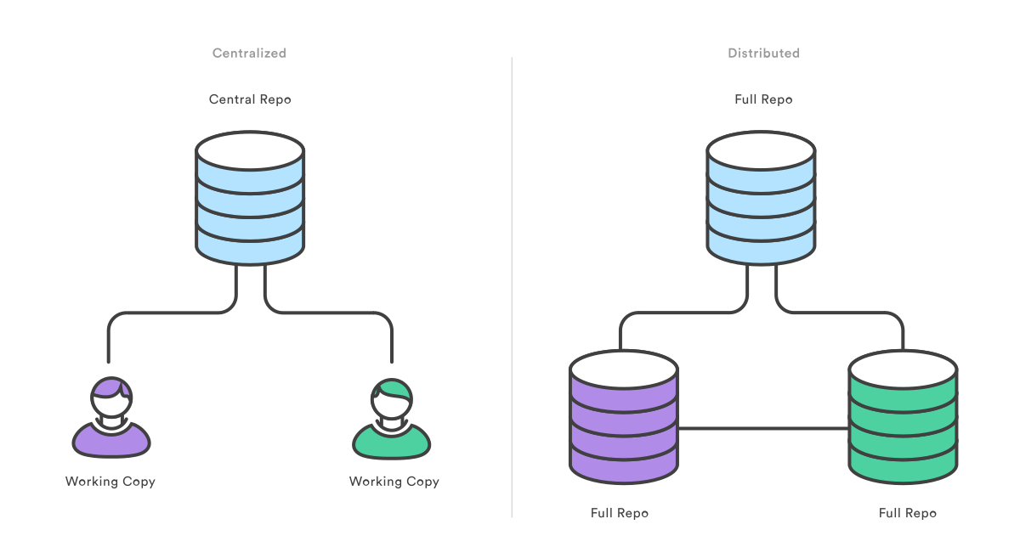

Slide 6
Algumas funcionalidades:
Acesso completo ao histórico de projetos (repositórios) de código;
Registrar o histórico de edições de quaisquer tipos de arquivos contidos neles (commits);
Possui suporte para fazer ramificações (branches), monitoramento e rastreabilidade de alterações individuais (logs);
Comparação de alterações;
Mesclagem dessas ramificações e seus respectivos trechos de código (merges)
Reescrita do repositório;
É possível fazer a rastreabilidade de de alterações individuais;
É possível editar e criar novos arquivos e estes, poderem existir sem o risco de ter alterações sobrescritas.

Slide 7
Por que usar Git?
Histórico de alterações completo e a longo prazo de todos os arquivos.
Fluxos independentes uns dos outros.
Funciona em uma ampla variedade de sistemas operacionais/distris e ambientes de desenvolvimento integrado (IDEs)
Se um erro for cometido, é possível “voltar no tempo” e comparar versões anteriores para ajudar na correção do erro;
Proteção de todo o código contra erros causados por falhas humanas ou outros fatores;
Projetos organizados por meio do que é chamado de “Árvore de arquivos”;
Ajuda a evitar o conflito com trabalhos simultâneos, sem bloquear o trabalho do resto da equipe;
Não tem apenas um único local para o histórico completo da versão do software. Contém tanto o repositório local, quanto o remoto;
Ótimo desempenho;
Todo o conteúdo é protegido com um algoritmo de hash de criptografia chamado SHA1, protegendo o código e o histórico contra alterações maliciosas.
Suporte à comunidade.

Slide 8
Instalação do Git
https://git-scm.com/downloads
Para verificar a versão instalada, execute o seguinte comando no terminal ou Git Bash:
git --version

Slide 9
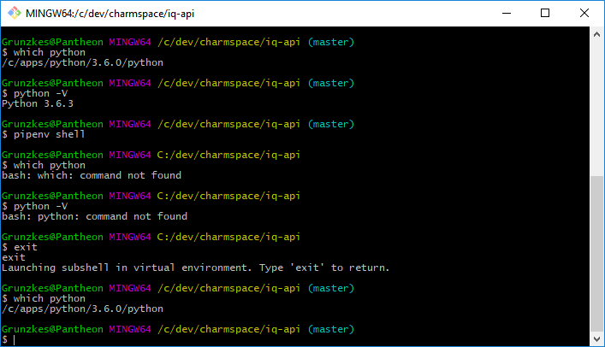
Git Bash (Windows)

Slide 10



Serviços de gerenciamento de repositórios:
Documentação (README)
Pipelines: Build, test e deploy a partir do Bitbucket
Merge Checks
Code Search
Bitbucket Pages
LFS (Versionamento de arquivos grandes)
Gratuíto para times de até 5 usuários
Documentação (README)
Pull Requests
Rastreamento de Issues
Gráficos
Seguir um usuário ou repositório
Emojis
Github Pages
Integração com outras ferramentas
Merge Requests
Repositórios privados no plano gratuíto

Slide 11
Mais informações:
https://stackshare.io/stackups/bitbucket-vs-github-vs-gitlab

Slide 12
CRIANDO UMA CONTA
NO GITHUB

Slide 13
CONFIGURANDO OS
DADOS NO TERMINAL

Slide 14
Diferentemente do nível local, que é aplicada no repositório do contexto, o nível global é aplicada a usuários do sistema operacional.
git config --global user.name “Seu nome”
git config --global user.email “seuemail@email.com”
Define valores de configuração, nos quais serão setados nos seus commits.

Slide 15
CRIANDO UM
REPOSITÓRIO

Slide 16
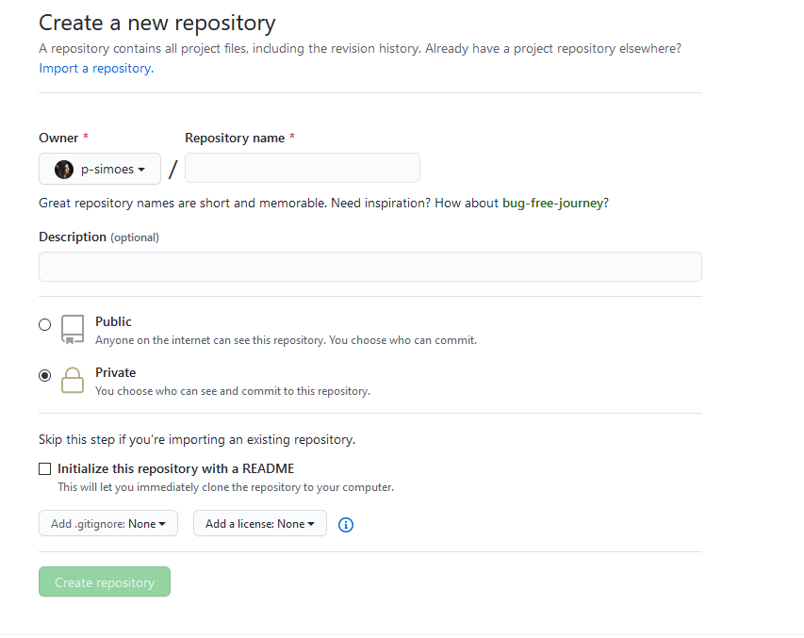
É possível também criar inicializar um repositório executando o seguinte comando no terminal:
git init

Slide 17
CONVIDANDO OUTRAS
PESSOAS PARA PARTICIPAREM
DO REPOSITÓRIO

Slide 18
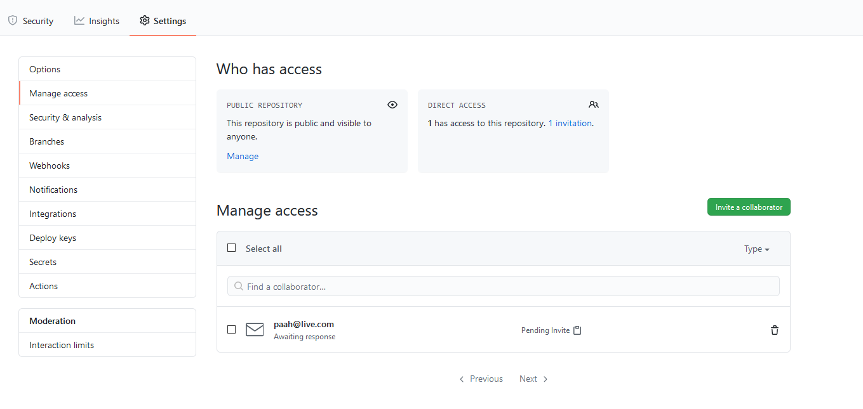

Slide 19
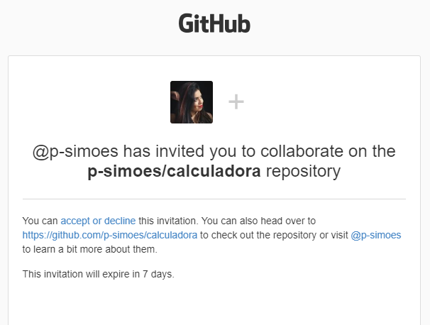

Slide 20
CLONANDO
UM REPOSITÓRIO

Slide 21
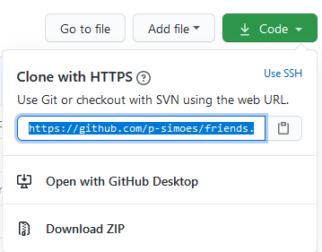
Acesse o repositório e clique em “Code”, à sua direita.
Copie a URL do repositório, seja HTTPS ou SSH.
No terminal, digite git clone, cole a url e execute o comando. ele deve estar conforme mostrado abaixo:
git clone urldoprojeto.git

Slide 22
ENTENDENDO O FLUXO ENTRE O DIRETÓRIO DE TRABALHO,
ÁREA DE STAGING,
REPOSITÓRIO LOCAL E
REPOSITÓRIO REMOTO

Slide 23
Área de Staging
(Terminal)
Diretório de trabalho
(Terminal)
git add
git commit
git push
Repositório Remoto
(Github)
Repositório Local
(Terminal)
git checkout
git reset

Slide 24
ADICIONANDO ARQUIVOS
NA ÁREA DE STAGING

Slide 25
git add
Adiciona uma alteração para a área de staging
O comando “git add” diz ao Git que você quer incluir atualizações à um arquivo “x”.
Essas alterações só são efetivamente gravadas após o comando “git commit” ser executado.
Quando o git add é executado junto com o comando -a, este faz com que todos os arquivos alterados sejam adicionados para área de staging simultaneamente.
git add -a
git add arquivo.txt
Quando um arquivo em específico é mencionado ao executar o git add, somente ele é adicionado para a área de staging

Slide 26
VERIFICANDO O
STATUS DOS
ARQUIVOS

Slide 27
git status
O comando git status é utilizado para mostrar quais arquivos foram alterados e poderão ser adicionados na área de staging, e também quais arquivos já estão na área de staging e deverão ser commitados.
Em resumo, ele te mostra as condições tanto do diretório de trabalho, quanto da área de staging.
O git status não mostra o histórico dos arquivos após terem sido commitados.

Slide 28
REMOVENDO ARQUIVOS
DA ÁREA DE STAGING

Slide 29
git restore --staged arquivo.txt
O trecho “restore --staged” indica que o arquivo txt está sendo restaurado para o diretório de trabalho (unstaged area) a partir da staged area.
Logo, o arquivo.txt é retirado da listagem de arquivos que estão no staged area para serem commitados e é devolvido ao ponto anterior.

Slide 30
FAZENDO UM COMMIT

Slide 31
UM POUCO SOBRE OS COMMITS:
Os commits são as unidades estruturais de uma linha do tempo de projeto Git;
Eles podem ser considerados instantâneos ou marcos ao longo na linha do tempo desse projeto
Commits são criados por meio do comando “git commit”
O commit captura o estado de um projeto naquele momento.
É possível acumular commits no repositório local.
Sendo assim, é recomendado sempre fazer pequenos commits conforme a alteração é realizada.

Slide 32
Comando que permite adicionar uma mensagem ao commit
git commit -m ”Inclusão do botão de login”
A mensagem deverá estar entre aspas, e indicando qual alteração foi realizada.
É recomendado a mensagem ter até 50 caracteres. Quem for visualizar o histórico de commits, terá toda a informação detalhada sobre todas as alterações feitas.
git commit --amend
Em caso de novas alterações no mesmo arquivo, é possível editar o commit já feito anteriormente, em vez de criar um novo commit.
Com o comando --amend, as informações relacionadas ao commit anterior são alteradas.

Slide 33
COMPARANDO
ALTERAÇÕES
(GIT DIFF)

Slide 34
INSERINDO ARQUIVOS
NO REPOSITÓRIO REMOTO
(PUSH)

Slide 35
git push origin nome-branch
Comando para enviar as alterações de arquivos ao repositório remoto (no nosso caso, enviá-los ao repositório que está no GitHub);
Uma vez que as informações passam a serem disponibilizadas no repositório remoto, todo o time passará a ter acesso a essas modificações;
É necessário indicar de qual branch essas alterações estão partindo (e consequentemente direcionadas no repositório remoto)
Não é recomendável realizar o primeiro commit em um branch diferente da master

Slide 36
VERIFICANDO HISTÓRICO DE COMMITS

Slide 37
git log
O comando “git log” mostra o histórico dos arquivos a partir do momento em que foram commitados.
É possível filtrar os resultados do log para buscar informações mais específicas.
Quando é mostrado os resultados sem filtrá-los, é mostrados os commits na ordem dos mais recentes para os mais antigos.
O que contém: hash do commit, autor (nome e e-mail), data, horário, e o que foi realizado. Também indica quando ocorreram merges, etc.

Slide 38
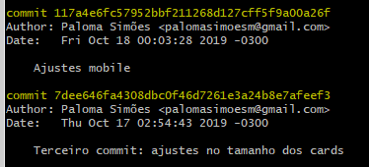
Exemplo de log:

Slide 39
TRAZENDO ALTERAÇÕES
REALIZADAS POR OUTRA PESSOA PARA O
REPOSITÓRIO LOCAL

Slide 40
git pull
É utilizado para baixar e mesclar todas as atualizações realizadas por outras pessoas do time para o repositório local e assim, deixar o conteúdo igualado.
Equivale ao git fetch + git merge

Slide 41
ESTOU TENTANDO EXECUTAR O GIT PULL. PORÉM, O GIT
ESTÁ ME FORÇANDO A FAZER UM COMMIT. E AGORA?

Slide 42
Git commit….será?
Uma vez que você faz o commit de uma alteração, além de criar um commit com uma alteração não significativa, fazendo com que o histórico de commits seja afetado, ainda tem o risco da atualização do projeto com trechos de código instáveis.
Para resolver essa questão, é recomendável executar o comando git stash e em seguida, git pull.

Slide 43
GIT STASH: DEIXANDO ARQUIVOS “DE LADO” PARA MEXER NELES DEPOIS

Slide 44
git stash
Esse comando tem a função de pegar as alterações realizadas em arquivos que não foram commitados, salva para um uso posterior e reverte da cópia de trabalho;
Quando precisar mexer novamente nesses arquivos, basta “chamá-los” de volta;
O stash faz parte do repositório local. Ou seja, não são transferidos para o servidor quando o push é feito.

Slide 45
git stash save nome
git stash list
Arquiva um arquivo na área de stash. O trecho “save” permite que você acrescente uma mensagem que identifique qual alteração
se trata.
Lista todos os arquivos que estão na área de stash.
git stash apply stash@{n}
git stash pop stash@{n}
Determinado arquivo que está a área de stash é trazido de volta para o diretório de trabalho, e uma cópia fica na área de stash.
Determinado arquivo que está a área de stash é trazido de volta para o diretório de trabalho, e o arquivo que estava na área de stash é removido da listagem.

Slide 46
ENTENDENDO AS RAMIFICAÇÕES
DE UM PROJETO
(BRANCHES)

Slide 47
Um pouco sobre branches
Uma branch é um ponteiro para as alterações feitas nos arquivos de um projeto;
É utilizado para adicionar novas funcionalidas ou para corrigir erros;
Quando essas ramificações são criadas, é como se fosse criado também uma cópia dos arquivos principais. Porém, as alterações realizadas dentro dessa ramificação não são adicionadas nos arquivos principais.
Elas só são adicionadas uma vez que é executado o comando para fazer a mesclagem de duas ramificações;
É útil para que trechos de código instáveis não interfiram nos arquivos estáveis.

Slide 48
ENTENDENDO O
GIT FLOW

Slide 49
Design de fluxo de trabalho Git;
Criado e popularizado por Vincent Driessen no nvie;
É definido um modelo de ramificação rigoroso, proejtado com base no lançamento do projeto;
É atribuído funções específicas para cada ramificação e define quando elas devem interagir.

Slide 50
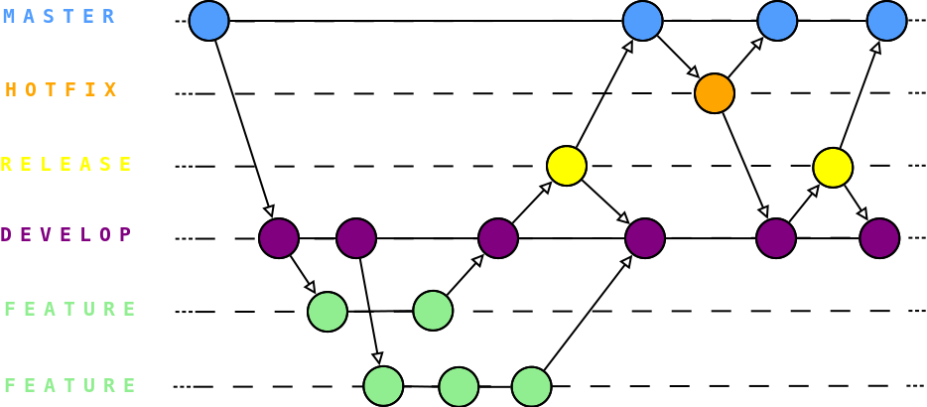

Slide 51
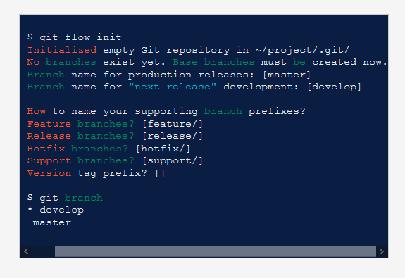
git flow init
Cria uma ramificação de desenvolvimento (branch develop)

Slide 52
CRIANDO UM BRANCH

Slide 53
git branch nome-branch
Para uma branch ser criada remotamente, é necessário executar o git push

Slide 54
git checkout -b homolog
o comando checkout é para indicar que você está saindo da branch atual e indo para a branch indicada (no caso, a homolog).
-b indica que uma nova branch está sendo criada
o que virá depois de -b será o nome da branch
Ou seja: com uma linha de comando você informará que sairá da branch atual, criará a branch homolog e entrará nela.

Slide 55
MUDANDO DE UMA
BRANCH PARA OUTRA

Slide 56
git checkout nome-brach
E se acontecer do Git pedir para eu fazer o commit das alterações que estão na branch atual antes de eu trocar de branch?
Se essas alterações estão prontos, você poderá commitá-las. Do contrário, faça o git stash para arquivá-las temporariamente e assim, “liberar o caminho” para trocar de branch.

Slide 57
LISTANDO BRANCHES

Slide 58
git branch -a
Lista os branches existentes tanto no repositório local quanto remoto.
git show-branch
Lista todos os branches e seus respectivos commits realizados em cada um deles

Slide 59
RENOMEANDO
UMA BRANCH

Slide 60
Renomeando uma branch local
git branch -m nomeantigo nome-novo
Renomeando uma branch remoto:
git push origin :nome-antigo
git push --set-upstream origin nome-novo

Slide 61
MESCLAGEM DAS RAMIFICAÇÕES
(GIT MERGE)

Slide 62
Por meio do comando git merge, duas ramificações diferentes são integrados em um único branch.
git merge branch-x branch-y

Slide 63
RESOLVENDO CONFLITOS

Slide 64
Quando dois desenvolvedores alteram o mesmo trecho de código no mesmo arquivo e ocorre a tentativa de mesclagem desse arquivo, surge um conflito.
Para resolver conflitos, é necessário alterar o código em questão e decidir qual dos trechos irá prevalecer e submeter um novo commit após esse processo.
Sempre remova TODAS as marcações de conflito do código antes de fazer o commit.
Do contrário, ocorrerá a quebra do código.

Slide 65
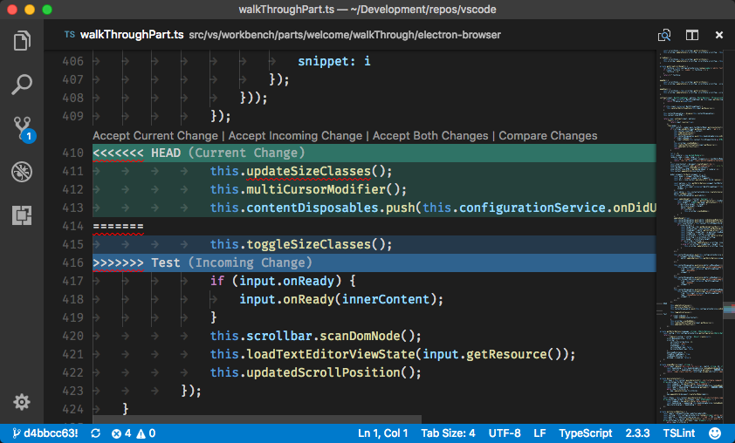

Slide 66
EVITANDO CONFLITOS:
Git add
Git commit
Git Pull
Git push

Slide 67
DELETANDO BRANCHES

Slide 68
Após ocorrer o merge de dois branches, um desses branches passa a ser obsoleto. Nesse caso, é possível deletá-lo para manter a organização da árvore de arquivos.
git branch -D nome-branch
Deletando um branch no repositório local
git push origin :nome-branch
Deletando um branch no repositório local

Slide 69
REVERTENDO E
RESETANDO COMMITS

Slide 70
GIT RESET:
Faz o reset do repositório para o estado do último commit
git reset --soft
git reset --hard
Opção padrão. Não desfaz as alterações nos arquivos, somente o commit
Desfaz as alterações dos arquivos que foram inseridos.

Slide 71
GIT REVERT:
Commits mais antigos são removidos
git revert (hash)

Slide 72
Algumas das coisas bem legais que tem no Github

Slide 73
Fazendo contribuições por meio de pull requests e issues

Slide 74
Gerenciamento de projetos com Kanban e criação de times

Slide 75
Hospedando seu site usando o Github Pages

Slide 76
C0nclusão:

Slide 77
Materiais para estudo e referências:
Documentação Git (EN):
https://git-scm.com/
Tutorial de Git disponibilizado pelo Atlassian (que possui o Bitbucket) (PT/BR):
https://www.atlassian.com/br/git/tutorials
Documentação Github (PT/BR):
https://docs.github.com/pt
201 perguntas sobre Git: (PT/BR)
(Disponível em Ebook na Amazon)

Slide 78
Obrigada!
palomasimoesm@gmail.com
Twitter: psmcsdev
LinkedIn: Paloma Simões
Github: p-simoes

Slide 79


